Slide 1
Вертикальное озеленение
Преподаватель
ГАПОУ КК «НКСЭ»
Сердериди М.В.

Slide 2
Презентация на тему «Вертикальное озеленение» поможет учащимся оценить преимущества и функции вертикального озеленения. Изучить варианты вертикального озеленения в саду и дома. Определить растения, подходящие для вертикального озеленения дома и сада.

Slide 3
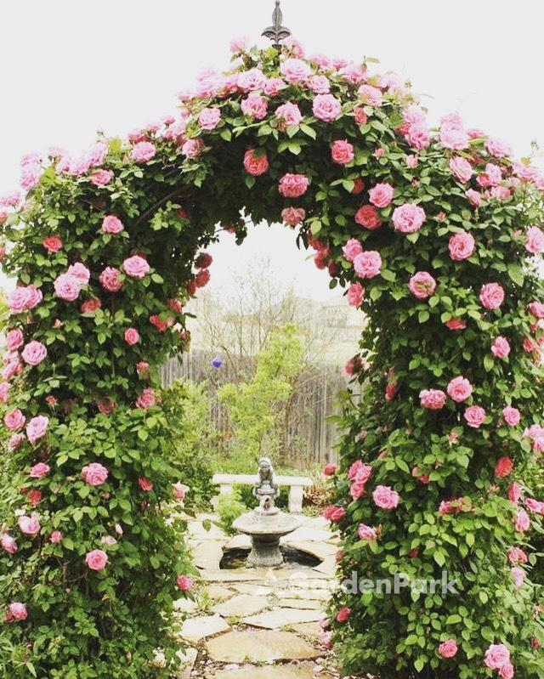
В поисках возможностей для создания нескучных и красивых пространств, вертикальное озеленение – интересное решение. Особенно для дачных участков со сложным рельефом и наличием многочисленных построек, которые хотелось бы замаскировать.
Лианами обживают солнечные и тенистые ярусы сада. Жимолость, плетистая роза, кампис и клемантис превращают ничем не примечательные сотки сада в уютные, цветущие уголки. За многолетними растениями закрепляют определенную площадь дачи, а быстрорастущие однолетники каждый год высаживают на новом месте.

Slide 4
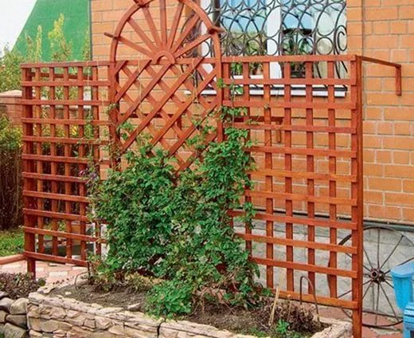
Садовые опоры для вьющихся растений
Все без исключения вертикальные сады нуждаются в опоре. Вьющимся растениям они нужны для правильного и направленного роста. Садовые арки, перголы, шпалеры, решетки, обелиски, экраны и трельяжи помогают цепким стеблям лиан сохранять вертикальное положение. При отсутствии подходящей опоры скорость роста побегов замедляется.
В отличие от кустарников и деревьев, которые обладают определенной кроной, пластичные стебли лиан принимают самые замысловатые формы: будь то декоративная паутина из цветов на стене или утопающая в зелени беседка.

Slide 5
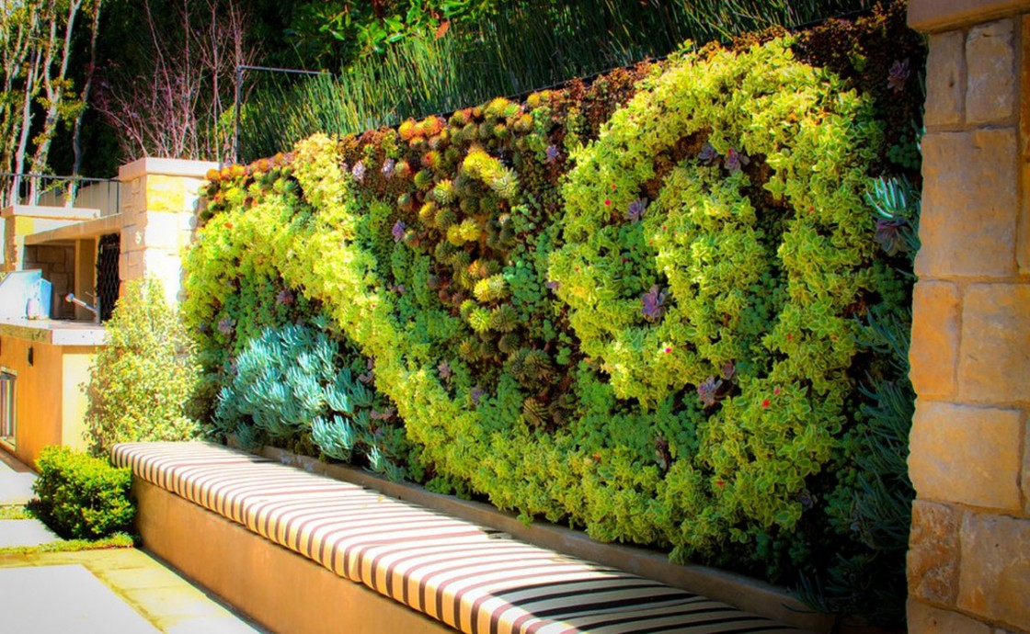
Садовые конструкции для вертикального озеленения предназначены:
разделить земельный участок на зоны;
разграничить переход из одной части садового пространства в другую;
отвлечь взгляд от скучных или некрасивых мест сада;
оформить границы дома;
придать обветшалым постройкам новое звучание;
создать зеленый фон для пестрых цветников;
защитить от солнца, образовав приятную тень.

Slide 6
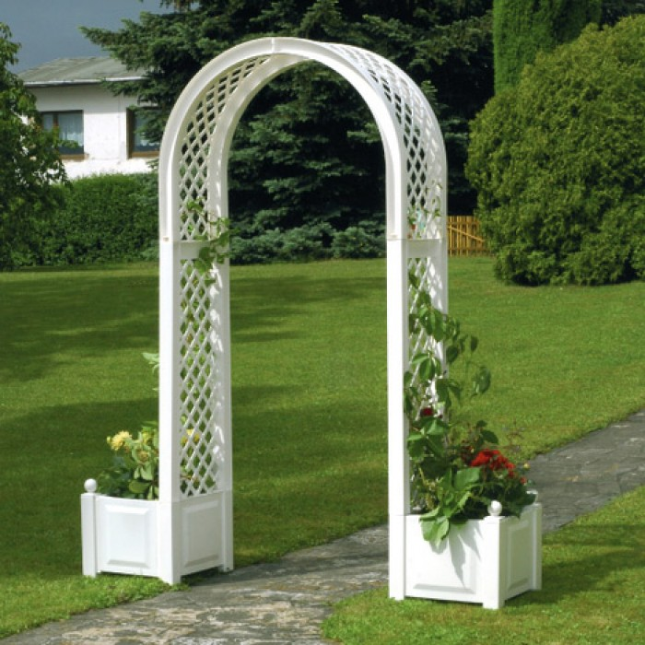
Садовые арки в вертикальном озеленении
Для организации направленного роста вертикальных растений на даче принято задействовать универсальный каркас - садовую арку. В качестве материала для строительства арок чаще используют металл и дерево, реже – пластик, камень или кирпич. Свод арок может быть полукруглым, плоским, стрельчатым или двускатным. Выбирая дизайн садовой арки, её форму, лучше отдать предпочтение тому варианту, который будет сочетаться с домом и другими постройками на участке. Что касается габаритов, то арка в вертикальном озеленении должна быть таких размеров, чтобы, даже когда растения разрастутся, через неё было удобно проходить, не цепляясь.

Slide 7
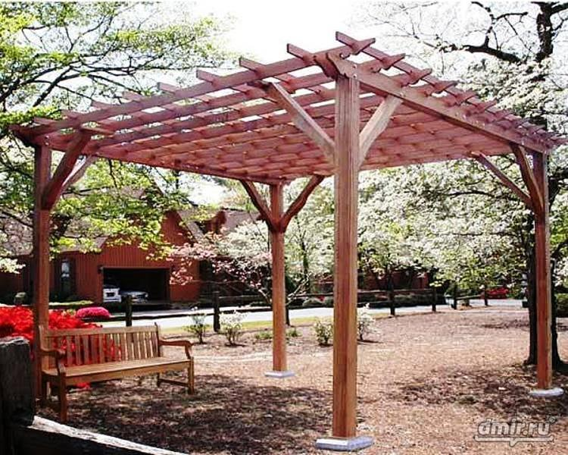
Перголы в вертикальном озеленении сада
Ажурные конструкции с экзотическим названием – перголы, в вертикальном озеленении на особом счету. С помощью дальних родственниц беседок с плоскими или сферическими «крышами»:
образуют цветущие зеленые навесы в местах отдыха;
создают целые коридоры из растений в саду;
обеспечивают зонирование между разными зонами загородного участка;
оптически увеличивают территорию маленького участка.

Slide 8
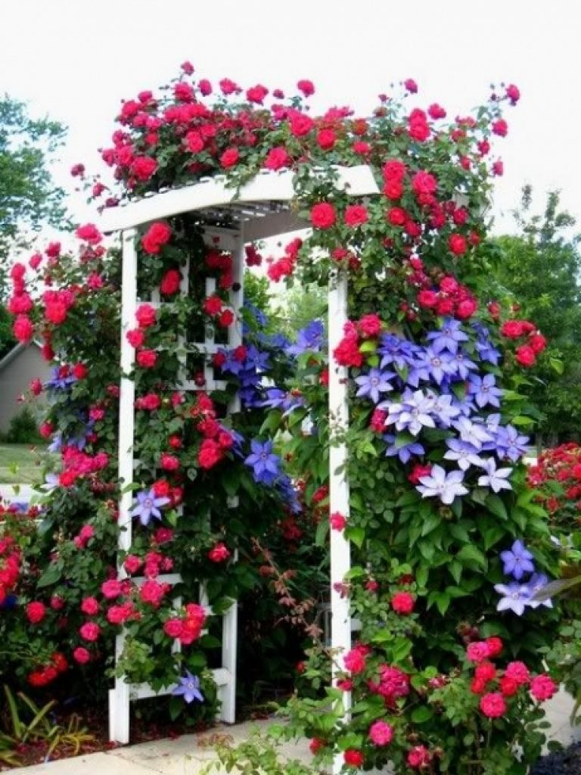
Варианты дизайна вертикального озеленения перголами
Конструкцию с плетистыми розами и клематисами устанавливают над садовой дорожкой, когда требуется со вкусом и красиво оформить парадный вход в дачный домик или коттедж.
Перголы незаменимы, когда нужно быстро разбить цветник из однолетних лиан, например, над местом парковки автомобиля.
Над калиткой дачного домика живая конструкция из ипомеи так и манит своим гостеприимством.
Перголу, увитую плющом, нередко дополняют садовыми качелями с мягкими подушками и устанавливают в глубине плодового сада.
Воздушную конструкцию перголы из дерева или металла используют, когда нужно облагородить скучную стену дома, гаража. Актинидия коломикта, лимонник китайский или диоскорея японская, при условии хорошего ухода, превратят ничем непримечательный угол в уютное место для семейного чаепития.

Slide 9
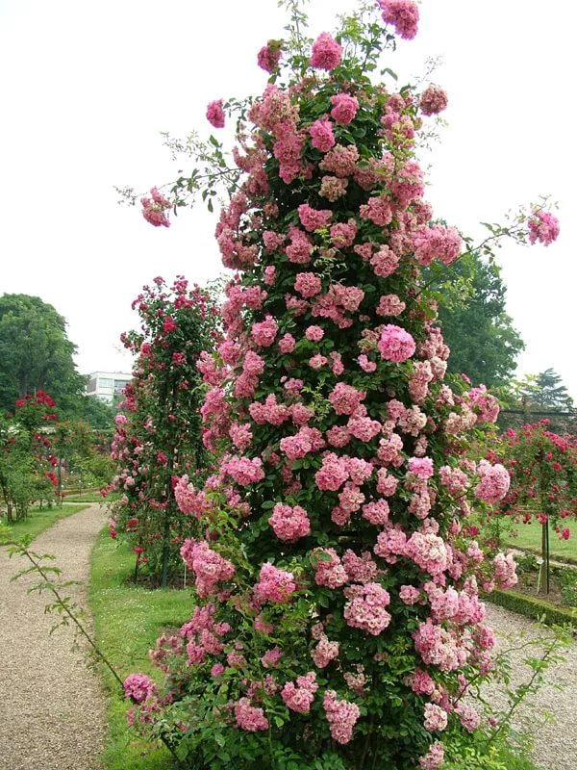
Колонны и обелиски для вьющихся растений
Когда нужно привлечь внимание к отдельной зоне сада устанавливают садовый обелиск – колонну с пирамидальной верхушкой. Наиболее популярный вид такого рода садовой опоры – кованный или деревянный обелиск.
Конструкцию, увитую лианой, устанавливают, как отдельно (на газоне, мощенной площадке или рядом с местом отдыха) или в группе, формируя таким образом декоративную живую изгородь.
Обелиск в саду будет нести не только декоративную функцию, если вместо настурции иноземной, адлумии или кобеи, посадить лиану со съедобными плодами. Например, душистый горошек.

Slide 10
Садовый трельяж в вертикальном озеленении
Оригинальный дизайн трельяжа в садовой архитектуре делает конструкцию из дерева полноправным украшением участка. А вьющиеся растения и цветы являются прекрасным дополнением.
Выбирая декоративное растение для вертикального озеленения отталкиваются от высоты садового трельяжа. Для трельяжа высотой до 1,5 метра подойдут однолетние культуры: душистый горошек, декоративная тыква, настурция, японский хмель. Трельяж высотой более 3-х метров быстро украсит неприхотливый однолетник – ипомея.
Что касается многолетников, то для трельяжей садоводы-любители выделяют сильнорослую (до 3 метров в высоту) плетистую розу Нью Даун. Лиана с нежно-розовыми лепестками цветет беспрерывно все лето. Для 4-х метрового трельяжа, подойдет калистегия с небольшими, махровыми цветами.

Slide 11
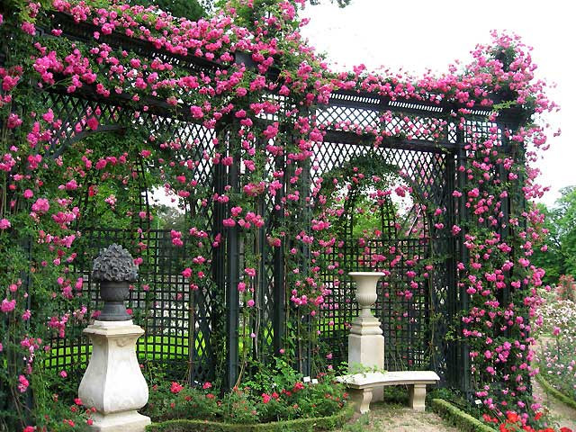

Slide 12
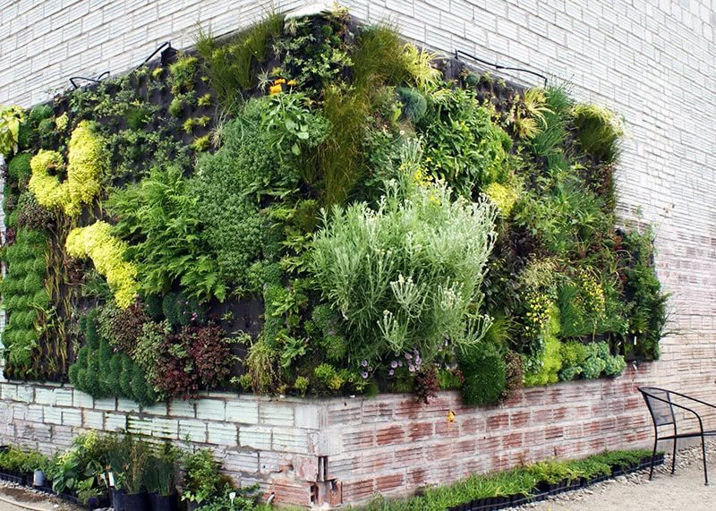
Конструкции для вертикального озеленения.
Вертикальные сады относительно легки, их можно монтировать на любой стене. Вес квадратного метра конструкции для вертикального озеленения, включая опору и растения, менее 30 кг. В основе конструкции рама, крепящаяся на стену. На ней устанавливаются поливинилхлоридные 10-миллиметровые пластины, а на них монтируются два слоя (по 3 мм толщиной) похожего на войлок полиамидного волокна, имитирующие покрывающие скалы мхи. Система трубок и насосов доставляет воду и удобрения растениям. На небольших стенах для вертикального озеленения достаточно разместить трубку с отверстиями в верхней части конструкции, а на масштабных необходимо подавать влагу и на другие участки. Корни растений всасывают требуемое количество воды с растворенными в ней питательными веществами. Остатки жидкости собираются в лотке внизу и возвращаются в систему, которая работает по замкнутому циклу.

Slide 13
Высадка растений для вертикального озеленения.
Высадку растений производят в прорези наружного слоя полиамидного волокна. Комья земли высаживают не в отдельные карманы, а прямо в разрезы. Питательный субстрат необходим растениям в начале развития, в дальнейшем их корни закрепятся на полимере, и растения перейдут на гидропонное питание. При посадке растений нельзя отмывать корни от земли. В процессе развития необходимо обеспечить растения достаточным увлажнением и питанием, в противном случае корни будут искать более подходящие места, прорастут сквозь листы ПВХ и повредят конструкции здания. В особенности это касается кустарников, которые тоже используются в «зеленых стенах», поэтому следует выбирать виды с поверхностной корневой системой, которым не нужен большой объем почвы. К примеру, это растения, встречающиеся в природе на скалах и прочих неудобьях с минимумом почвы.

Slide 14
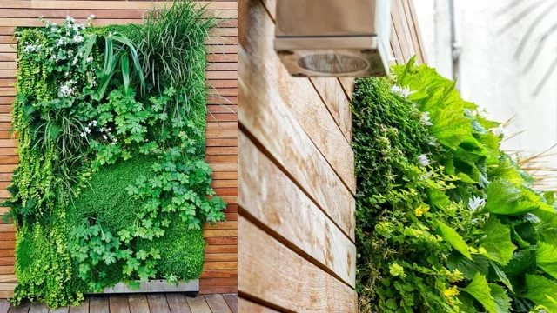
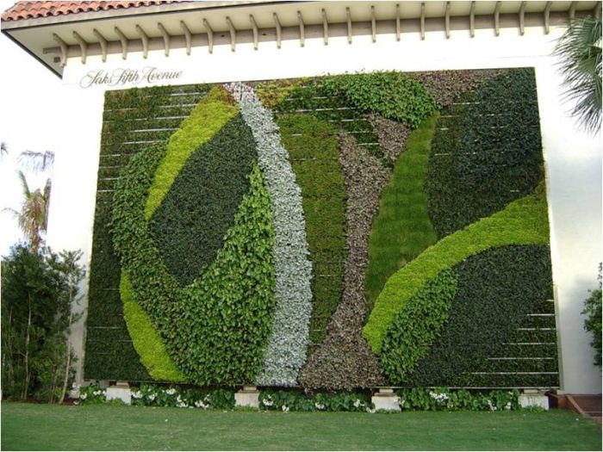
В нижней части вертикального сада высаживаются тенелюбивые и влаголюбивые растения, а наверху растения которые способные переносить яркое солнце и ветер. Подбор растений зависит от климата и ориентации стены. При правильном выборе растений нет необходимости менять их каждые несколько лет, достаточно сажать новые на место погибших. Залог успеха вертикального озеленения подбор подходящих видов для каждого участка, для этого необходимо знать биологию растений. По словам владельцев таких садов, при вертикальном озеленении живая стена требует намного меньше внимания, чем обычный сад: ее достаточно осматривать и ремонтировать три — четыре раза в год.

Slide 15
Система вертикального озеленения.
Приведенная выше система вертикального озеленения далеко не единственный вариант. Растения можно высаживать не в разрезы, а в кармашки и мешочки, заполненные землей или любым другим искусственным наполнителем, либо просто помещать корни прямо в емкость. Используются ящики или вертикальные рамы с прорезями с наполнителем из мха или губчатых синтетических материалов. В нем растения смогут плотно укрепиться, и не будут сохнуть от пересушивания, если вдруг система подачи влаги откажет. Но при таком способе не исключена проблема избыточного увлажнения.
Вертикальное озеленение стремительно развивается, постоянно появляются новые материалы и методики. Неизменной в системе вертикального озеленения остается рама, хотя и тут возможны вариации, например эпифитное дерево — один из самых красочных элементов оформления зимнего сада, оно представляет собой имитирование ствола, обернутого мхом и корой. Любопытное решение — подвижные «зеленые стены», которые можно расположить в любом месте офиса или квартиры. Такие «ширмы» украсят любой интерьер.

Slide 16
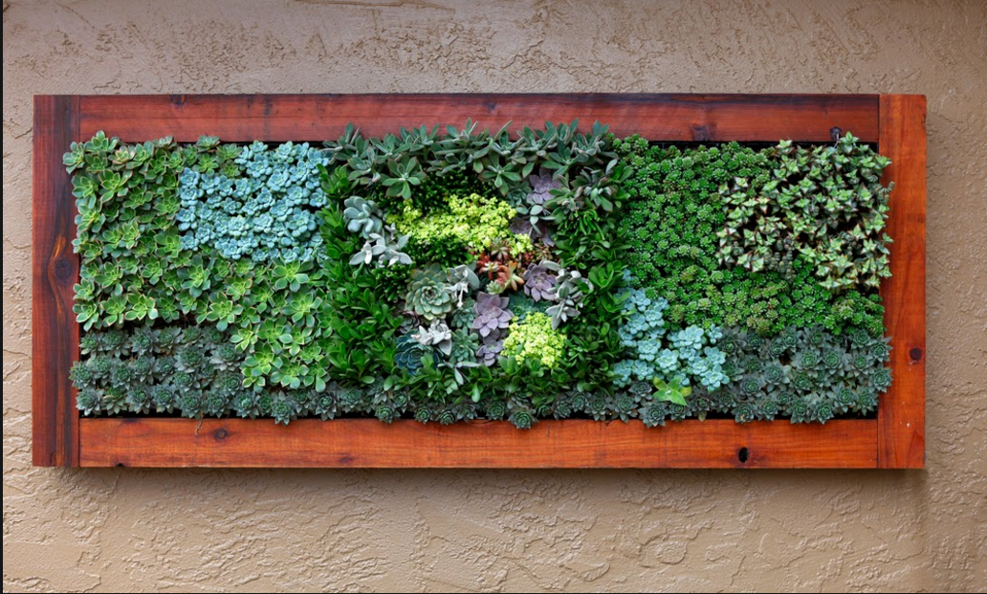

Slide 17
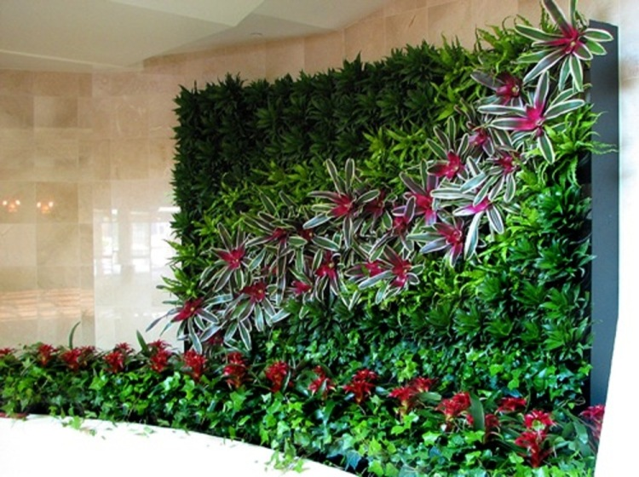

Slide 18
